Slide 1
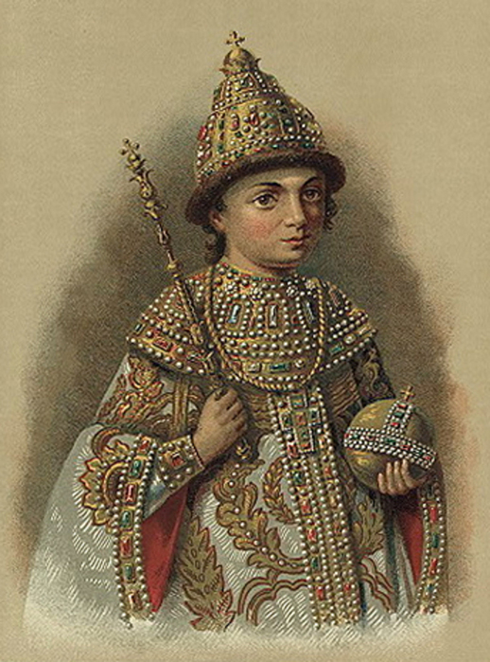
ётр Великий:
детство и юность
Автор презентации:
Прохазкова Екатерина

Slide 2
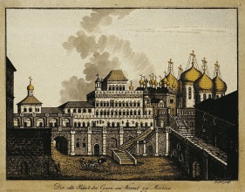
Рождение Петра I
Пётр I родился в ночь на 30 мая 1672 года в Теремном дворце московского Кремля. Для отца, царя Алексея Михайловича, он был четырнадцатым ребёнком, а для матери, царицы Натальи Кирилловны, первенцем.

Slide 3
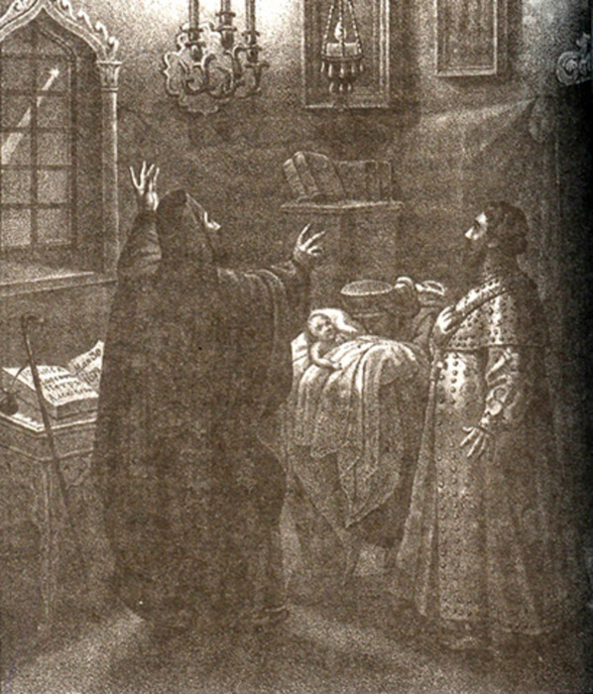
29 июня, в день Святых Петра и Павла, ребёнка окрестили в Чудовом монастыре и нарекли Петром. Царь - отец повелел снять с новорожденного "меру" - измерить длину и ширину его тельца - и написать икону таких же размеров. С одной её стороны была изображена Троица, а с другой - лик апостола Петра. Ни при каких жизненных обстоятельствах Пётр не разлучался с этой иконой, а после кончины императора её повесили над царским надгробием.

Slide 4

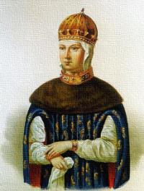
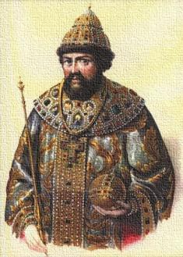
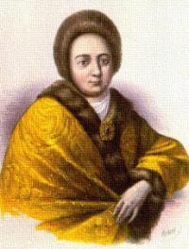
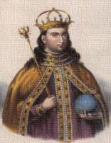
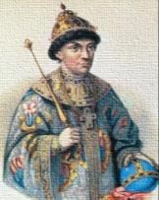
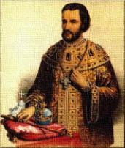
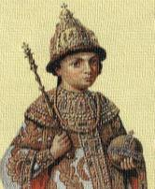
Мария Милославская
Наталья Нарышкина
Алексей Михайлович
(1645-1676 гг.)
Софья
Фёдор
Иван
Пётр

Slide 5

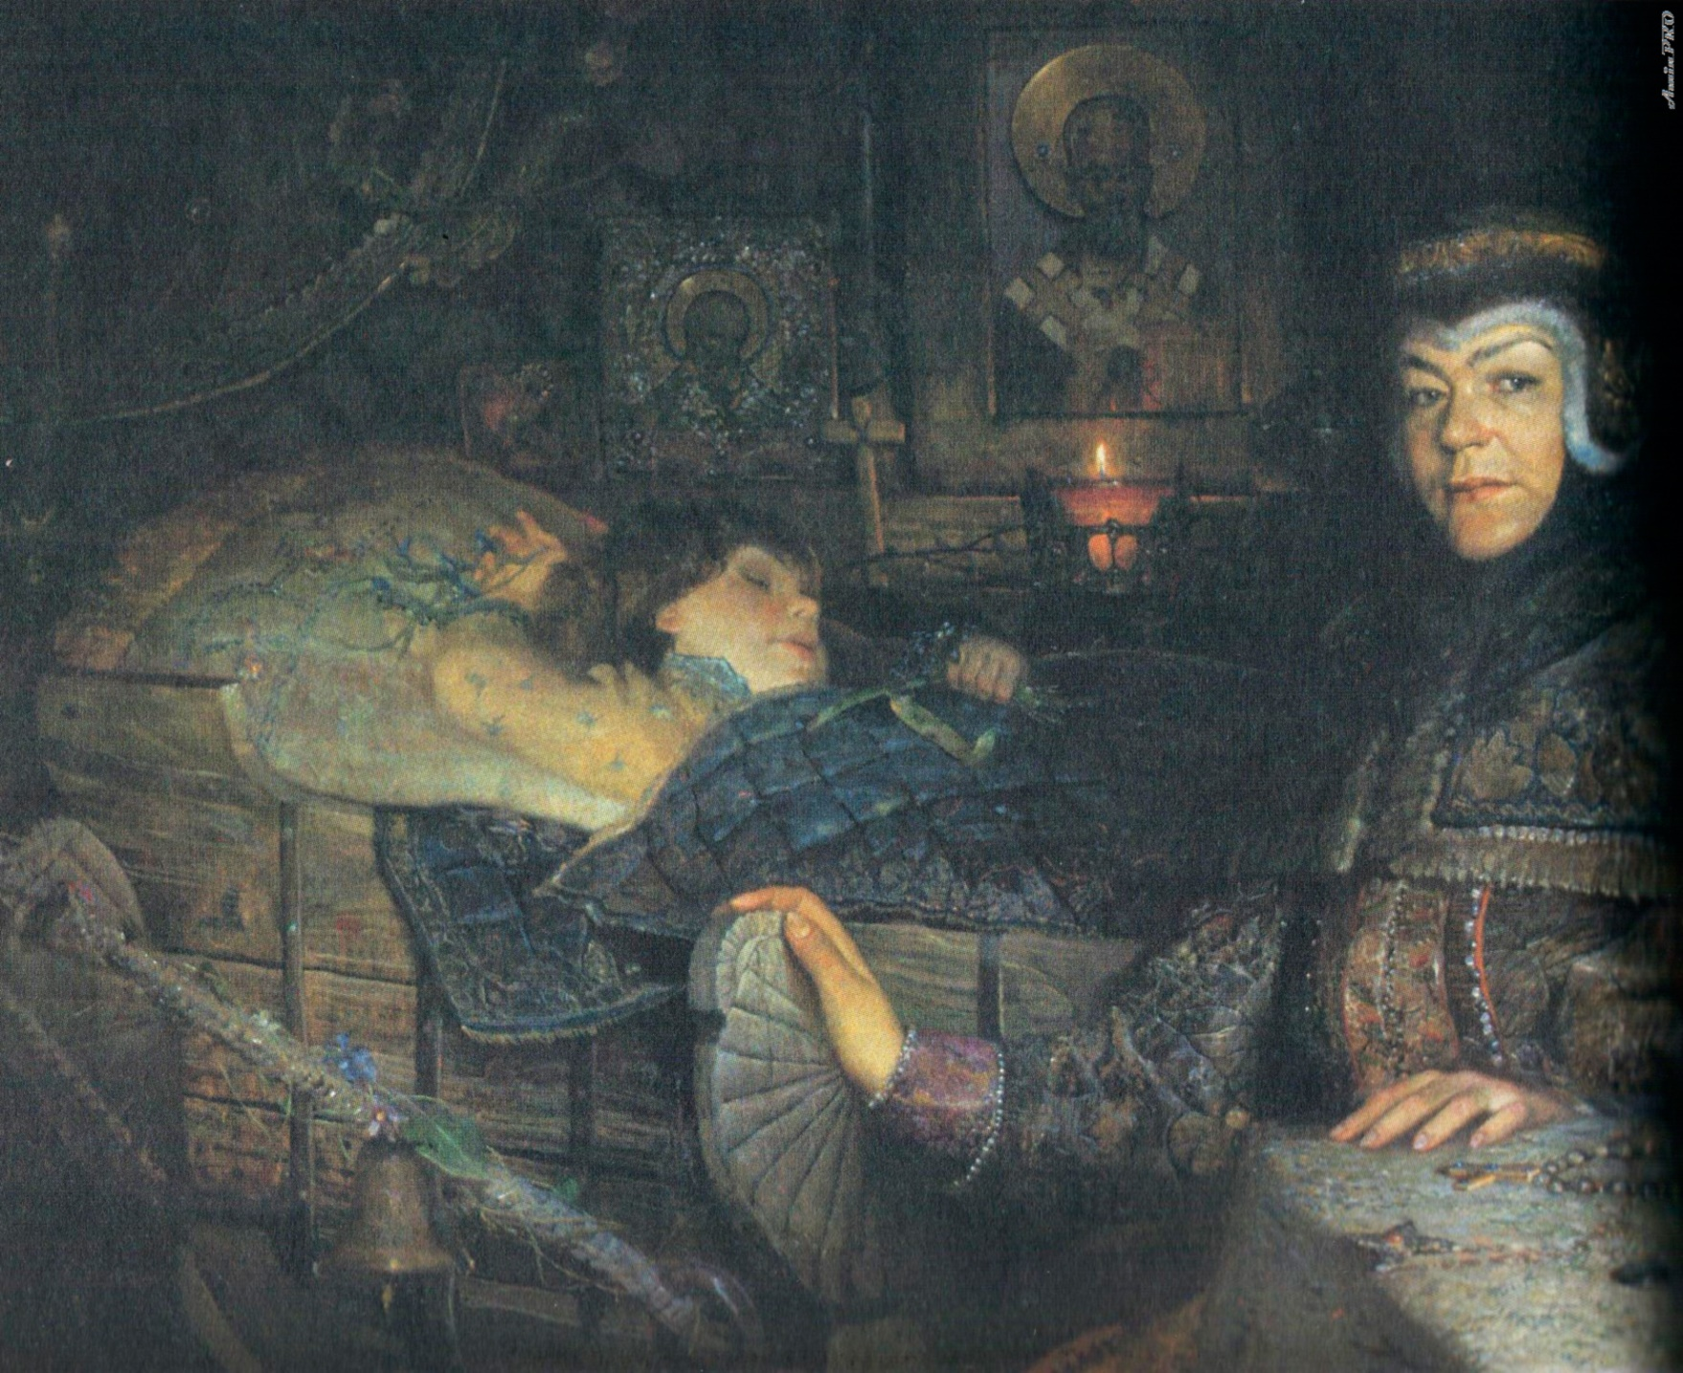
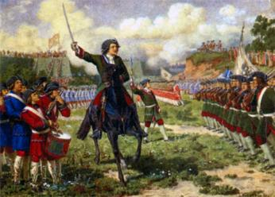

Пётр и его «кумпания»
«За ним вослед неслись толпой
Сии птенцы гнезда Петрова —
В пременах жребия земного,
В трудах державства и войны
Его товарищи, сыны:
И Шереметев благородный,
И Брюс, и Боур, и Репнин,
И, счастья баловень безродный,
Полудержавный властелин…»
А.С. Пушкин
Наталья Нарышкина у постели Петра I

Slide 6
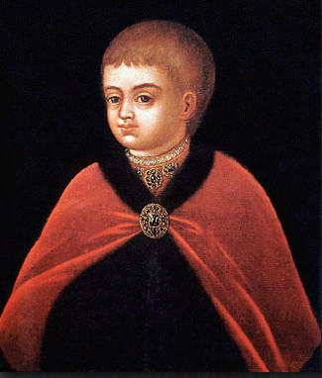
Детство Петра I
Со временем у царицы появились и другие дети, а к Петру были приставлены мамки и няньки, но Наталья Кирилловна ни на миг не отпускала от себя своего любимца. Малыша развлекали погремушками, а он тянулся к солдатикам, конькам и пушечкам. Когда Петру исполнилось три года, отец подарил ему детские ружье и сабельку.

Slide 7
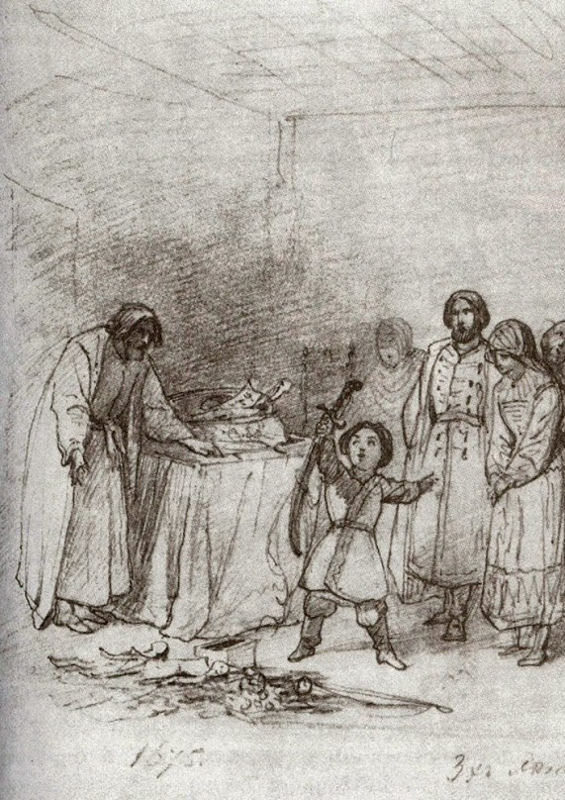
П. В. Басин. Пётр I мальчиком в окружении бояр

Slide 8
В конце января 1676 года умер царь Алексей Михайлович. Летом того же года венчался на царство Фёдор, сводный брат Петра. Фёдор беспокоился, что брата не учат грамоте. Царица Наталья же считала, что сын ещё слишком мал. Наконец через полтора года нашли подходящего, по мнению царицы, учителя. В учителя к Петру определили ничем не примечательного дьяка Никиту Моисеевича Зотова. Недостаток образованности, однако, искупался тем, что, Зотов не только не стремился подавлять природную любознательность и непоседливость царственного отпрыска, но и сумел завоевать доверие царевича.

Slide 9
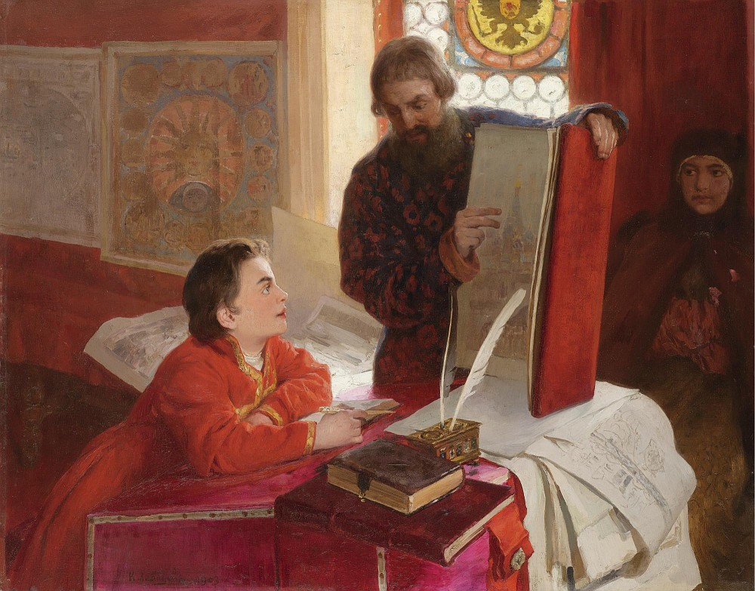
К. Лебедев. Дьяк Зотов обучает царевича Петра Алексеевича грамоте. 1903.

Slide 10
Зотову должен был воспитывать у мальчика царственную величавость и статность. Он позволял царевичу вволю лазать по чердакам, играть и даже драться с дворянскими и стрелецкими детьми. Когда Пётр уставал от беготни, Никита Моисеевич усаживался рядом и, неторопливо рассказывая о случаях из собственной жизни, вырезал деревянные игрушки. Царевич смотрел на ловкие руки "дядьки" и сам начинал прилежно обтачивать заготовку ножом. Из Оружейной палаты Никита Зотов постоянно приносил Петру книги с иллюстрациями, а позже заказывал для него тетради с красочными изображениями воинов, иноземных кораблей и городов. Занятия с Зотовым оставили след в памяти Петра.

Slide 11
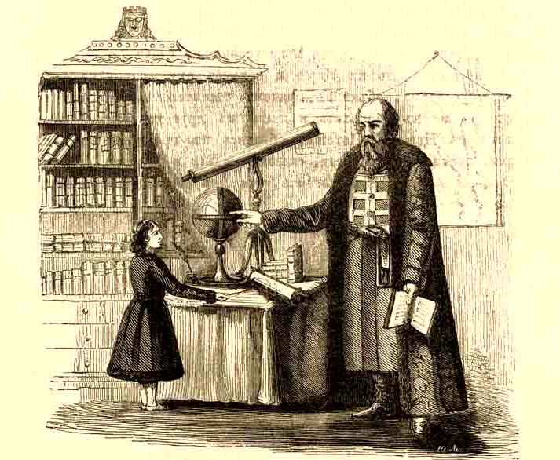
Первое обучение царевича Петра Алексеевича. 1677.
Гравюра Ельваля

Slide 12
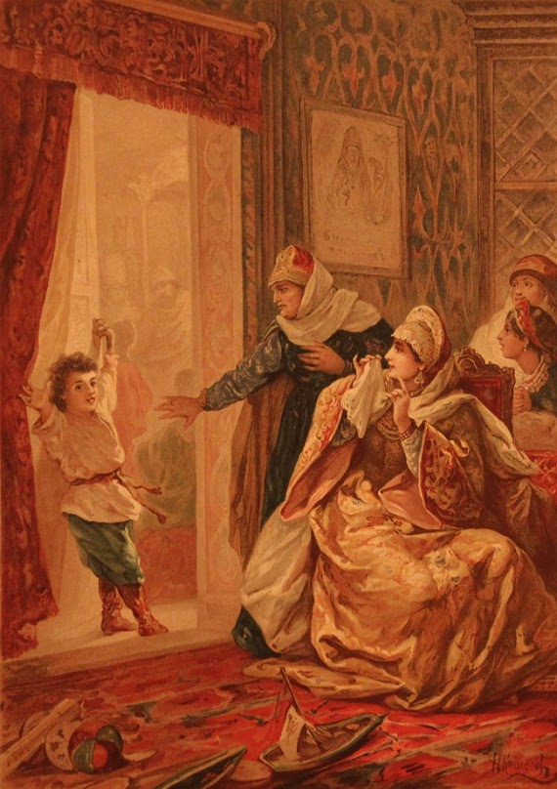
Из детства Петра Великого картина Н.А. Кошелева

Slide 13
Царь Фёдор Алексеевич скончался весной 1682 года, не назвав имени своего приемника. На трон претендовали два влиятельных рода – Милославские, родственники первой жены Алексея Михайловича, и Нарышкины – семья Натальи Кирилловны. Наследников престола было двое – 10-летний Петр Алексеевич и его 16-летний сводный брат Иван. Однако Иван не мог царствовать из-за крайне слабого здоровья. Поэтому единственным претендентом на престол был Петр. Милославские, родственники царевича Ивана и царевны Софьи по их матери, усмотрели в провозглашении Петра царём ущемление своих интересов.
Стрельцы, которых в Москве было более 20 тысяч, уже давно проявляли недовольство и своенравие; и, видимо, подстрекаемые Милославскими, 15 (25) мая 1682 года выступили открыто: с криками, что Нарышкины задушили царевича Ивана, двинулись к Кремлю.

Slide 14
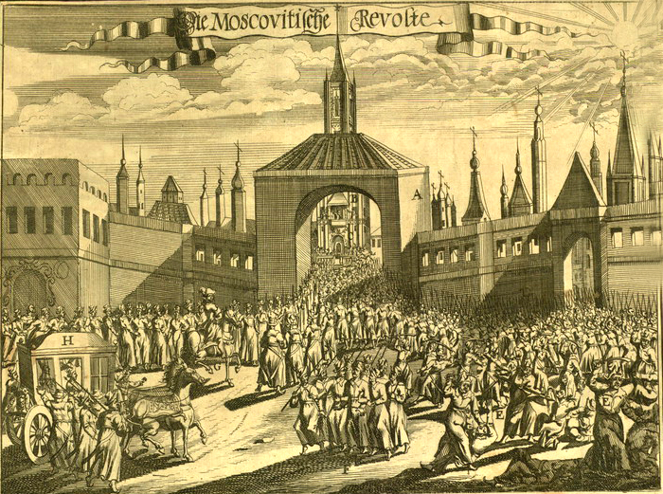
Несколько дней в столице буйствовали стрельцы, грабя и убивая. Лишь 26 мая они утихомирились и потребовали также венчать на царство болезненного и слабоумного сводного брата Петра - царевича Ивана.

Slide 15
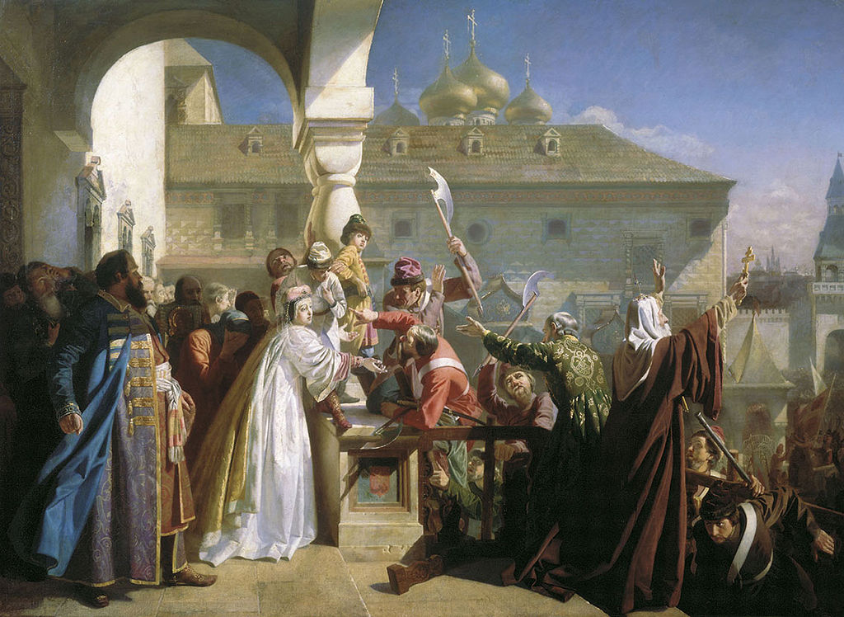
Стрелецкое восстание 1682,
Николай Дмитриев-Оренбурский

Slide 16
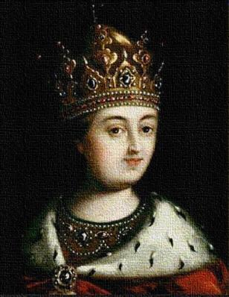
«Правительница имела много ума, сочиняла стихи, писала и говорила хорошо, с прекрасной наружностью соединяла множество талантов; все они были омрачены громадным её честолюбием…»
Вольтер
29 мая стрельцы настояли, чтобы царевна Софья Алексеевна приняла на себя управление государством по причине малолетства её братьев.

Slide 17
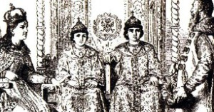
После долгих переговоров и кровавых стрелецких восстаний было принято небывалое решение – короновать сразу двух царей. 25 июня в Успенском соборе Московского Кремля короновали Ивана и Петра. Юные царевичи Петр и Иван торжественно восседали на специально изготовленном по этому случаю двойном троне. Патриарх Иоаким вел праздничную службу. Мальчики по очереди брали в руки скипетр и державу. Шапку Мономаха, в которой по традиции царь произносил клятву, сначала одел Иван, затем Петр. Он был наречен младшим царем, а Иван старшим.

Slide 18
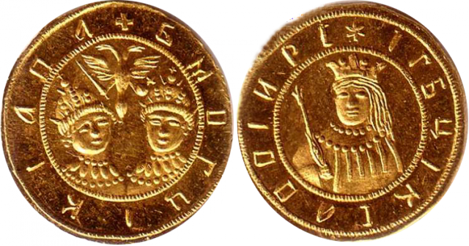
Совместное правление Ивана и Петра при регенстве Софьи
Золотой червонец

Slide 19
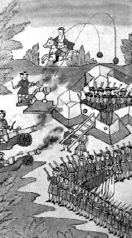
После того как состоялась торжественная церемония венчания на царство царевичей, наречённых царями Иваном V и Петром I, правительница Софья, подозревавшая Наталью Кирилловну в интригах, вынудила её вместе с Петром покинуть Москву. Царица Наталья обосновалась в подмосковном дворце в селе Преображенском. В Преображенском Пётр пользовался полной свободой. Пётр с ватагой сверстников из дворовых слуг убегал в окрестные поля и леса. На вольном воздухе он физически окреп, на время, забыв пережитое.

Slide 20
С каждым годом у него увеличивался интерес к военному делу. Обследовав кладовые Преображенского, Пётр обнаружил в них ржавые ружья и пистоли. Он одел и вооружил своё войско, состоявшее из сверстников и друзей по играм и потехам, поэтому «войска» получили название «Потешные». Постепенно мальчишеская забава превращалась в серьёзное увлечение. В 1686 году 14-летний Пётр завёл при своих «потешных» артиллерию. Огнестрельный мастер Фёдор Зоммер показывал царю гранатное и огнестрельное дело. Из Пушкарского приказа были доставлены 16 пушек. В 1687г. К Петру явилось столько желающих, что ему удалось составить из них два полка, один из которых разместился в Преображенском, а второй - в селе Семёновском. Со временем для них сшили специальную форму: для преображенцев - зелёную, а для семёновцев -синюю. Мундиры были сшиты по европейскому образцу.

Slide 21
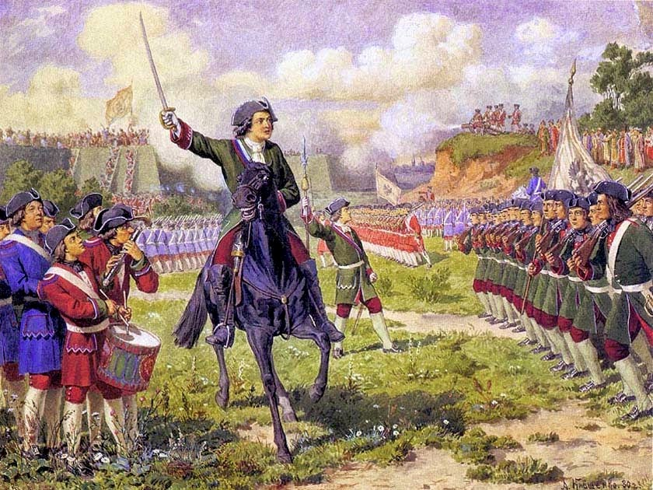
«Потешный» полк Петра I

Slide 22
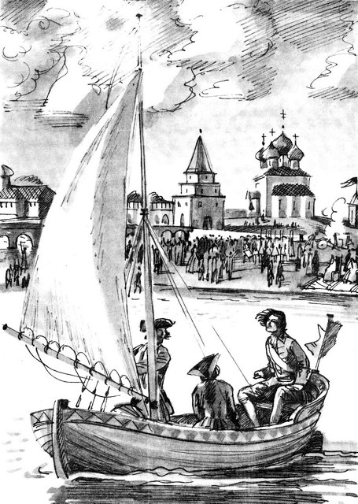
Тогда же, в 1686 году, появились первые потешные суда — большой шняк и струг с лодками. В эти годы Пётр заинтересовался всеми науками, которые были связаны с военным делом. Под руководством голландца Тиммермана он изучал арифметику, геометрию, военные науки.

Slide 23
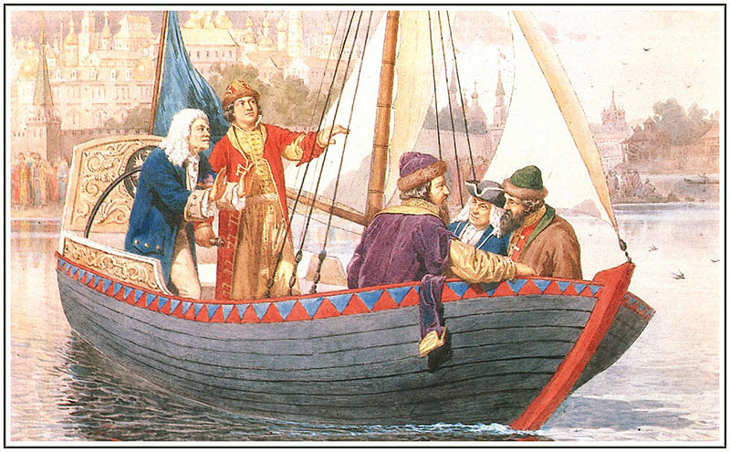
Петр Первый управляет парусным ботиком
Алексей Кившенко

Slide 24
Для командования полками и изучения военной науки нужны были люди знающие и опытные. Но среди русских придворных таких не было. Так Пётр появился в Немецкой слободе, которая находилась недалеко от Преображенского села. Царь стал частым гостем в слободе, где скоро оказался большим поклонником непринужденной иноземной жизни. Пётр закурил немецкую трубку, стал посещать немецкие вечеринки с танцами и выпивкой, познакомился с Патриком Гордоном, Францем Яковлевичем Лефортом — будущими сподвижниками Петра, завёл роман с Анной Монс.

Slide 25
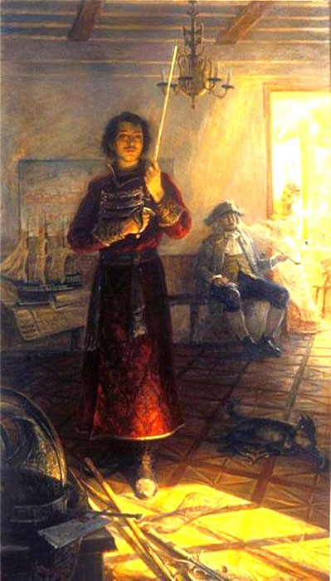
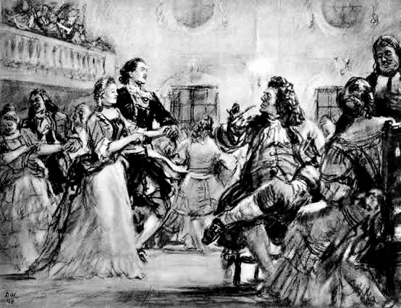
В немецкой слободе

Slide 26
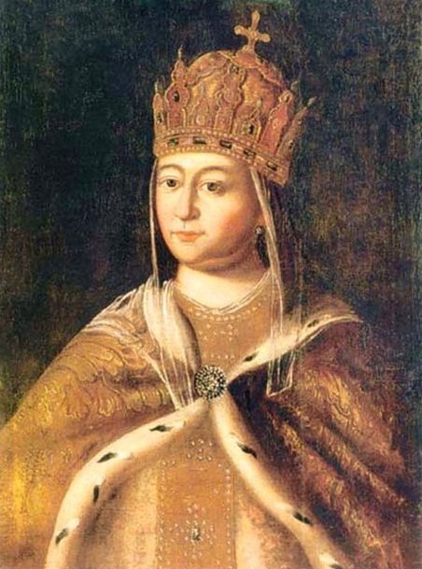
Против этого была мать Петра. Чтобы образумить 17-летнего сына, Наталья Кирилловна решила женить его на Евдокии Лопухиной. Пётр не противоречил матери, и 27 января 1689 года была сыграна свадьба «младшего» царя. От этого брака Пётр имел двух сыновей: старший, Алексей, был наследником трона до 1718 года, младший, Александр, умер в младенчестве.

Slide 27
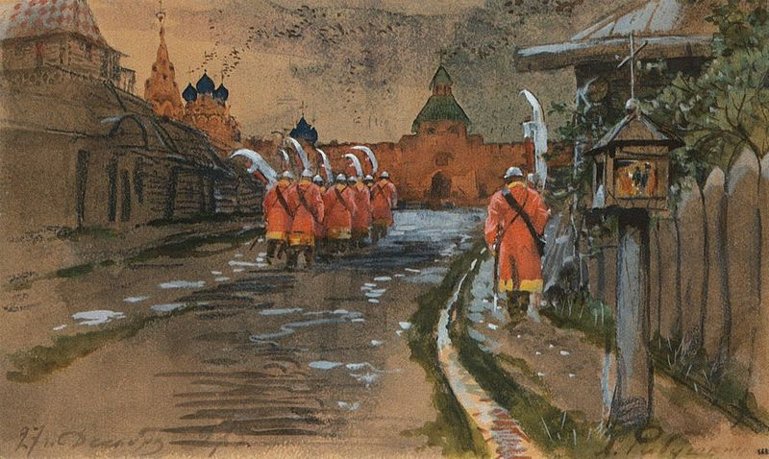
Летом 1689г. Пётр вернулся в Преображенское. В тот же день Софья в Москве объявила, что собирается отправиться на богомолье в Донской монастырь. Неожиданно среди них распространился слух, что в отсутствии царевны Пётр собирается со своими потешными напасть на Кремль. Стрельцы всполошились, ударили в набат. Петр приказал правительнице отречься от власти и уйти в монастырь. Следствием пережитых ужасов стрелецких выступлений была болезнь Петра: при сильном волнении у него начинались конвульсивные движения лица.

Slide 28
Старший брат, царь Иван (или Иоанн), встретил Петра в Успенском соборе и фактически отдал ему всю власть. С 1689 года он не принимал участия в правлении, хотя до самой смерти 29 января (8 февраля) 1696 года продолжал быть соцарём. Мало участвовал в правлении поначалу и сам Пётр, предоставив полномочия роду Нарышкиных.

Slide 29
Спасибо за
внимание!

Slide 30
Источники информации:
http://www.artlib.ru/index.php?id=11&fp=2&uid=10035&iid=126812
http://www.liveinternet.ru/users/2010239/post102470497
http://peterpervey.ucoz.ru/photo
http://www.liveinternet.ru/users/3596969/post381581943/
http://sekreti-mira.ru/istoriya-petra-pervogo/
А.М.Васильева «История России для детей»

